Slide 1
Réseaux de Communication
Chapitre 4: Chaine de transmission
Numérique
Mis-à-jour par: équipe réseau-télécom
Version 2023-2024

Slide 2
Sommaire
Définitions : information, données et signal
Numérisation
Codage Source
Codage Canal
Codage en Ligne
Modulation
Rapidité de modulation, débit et capacité
2

Slide 3
Chapitre 3 : Chaine de transmission
numérique
Partie 2 : Codage Source

Slide 4
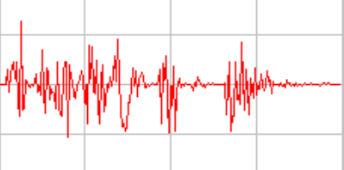
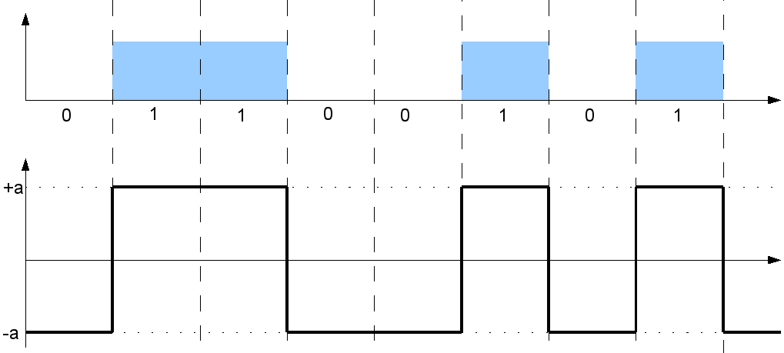
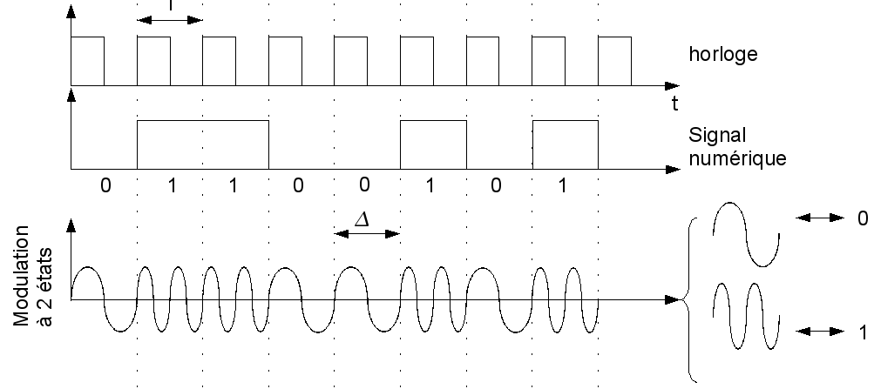

Chaine de transmission : Emission
Signal numérique
Source Analogique
Numérisation
Données
Codage Source
Codage Canal
Codage en Ligne / Modulation
Source Numérique
Cryptage
Signal
011010100…
10001101…
11000101…
11000101…
01101010010
Information
4
Signal analogique

Slide 5

Chaine de transmission : Réception
Signal numérique
Source Analogique
Données
Convertisseur analogique numérique
Signal
Décodage en ligne / Démodulation
Décodage Canal
Décodage Source
Décryptage
011010100…
10001101…
11000101…
11000101…
Source Numérique
01101010010
Information
Signal analogique
5

Slide 6
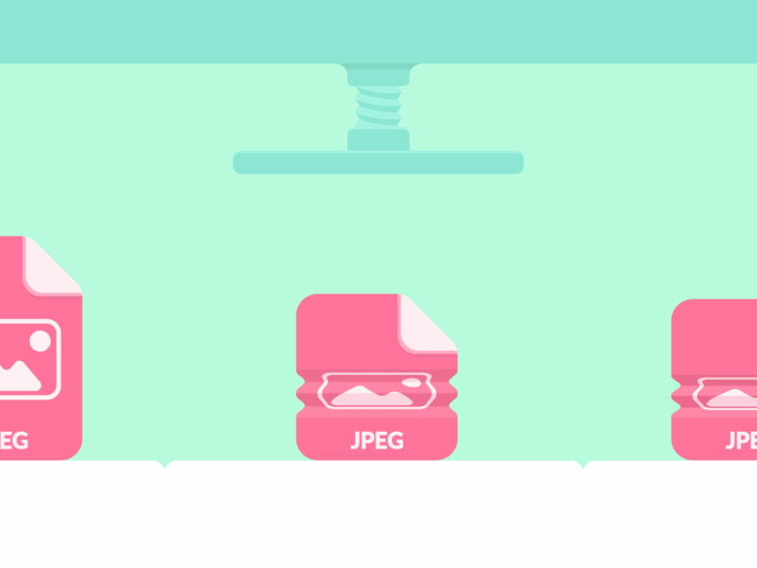
Codage Source : Définition
Objectif
Adapter la source au canal
Dans certains systèmes de communication, un débit fixe est difficile à maintenir car, généralement, la source d’information présente une activité très variable,
Besoin : Mieux contrôler le débit
6

Slide 7



Codage Source : Définition
Gagner en terme de :
Espace de stockage
Temps de transmission
Temps de traitement
7

Slide 8

Codage Source : Définition
Comment
Contrôler la taille des données à transmettre
Suite binaire
de longueur L1
Codage Source
Suite binaire
de longueur L2
Avec, L1>L2
8

Slide 9


Codage Source : Principe
Comment
Supprimer la redondance inutile dans les données à l’entrée du codeur
Compression des données
Redondance inutile : Exemple
Le texte : AAAAABBBCDEEEEEFGH a une représentation binaire (en ASCII) :
01000001 01000001 01000001 01000001 01000001 01000010 01000010 01000010 01000011 01000100
01000101 010001001 01000101 01000101 01000101 01000110 01000111 01001000
Redondance inutile
Question : Serait-il possible de réduire la taille des données tout en gardant l’information ?
9

Slide 10




Codage Source : Techniques (1/2)
Deux techniques de compression
Compression avec perte
Une compression est dite avec perte si les données après décompression sont différentes des données originelles.
Compression sans perte
Information Emise
Information Reçue
Une compression est dite sans perte si les données après décompression sont identiques aux données originelles
Information Emise
Information Reçue
10

Slide 11






Codage Source : Techniques (2/2)
Deux techniques de compression
Compression avec perte | Compression sans perte
Perte de quelques données sur l'information d'origine | Aucune perte de données sur l'information d'origine
Moins de qualité (taux de compression élevé) | Qualité préservée (taux de compression faible)
Appliquée aux données perceptibles | Appliquée à n’importe quel type de données
Plus de débit | Moins de débit
Code RLE
Code à longueur fixe
Code de Huffman
11

Slide 12
Codage RLE
Le Run-Length Encoding, appelé en français le codage par plages
Principe
Technique de compression sans perte
Utilisé pour la compression des images en noirs et blanc
Compter l’occurrence des caractères identiques qui se suivent
Exemple 1
WWWWWWWWBBWWBBBBBBBBBBB
8W2B2W11B
23 caractères
9 caractères
72 bits
184 bits
12

Slide 13
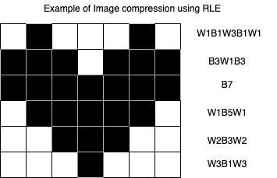
Codage RLE
Exemple 2
1W1B3W1B1W
3B1W3B
7B
1W5B1W
2W3B2W
3W1B3W
13

Slide 14
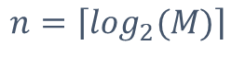
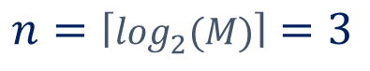
Codage à longueur fixe
Principe
Technique de compression sans perte
Tous les mots codes ont la même longueur
Le code ASCII est écrit sur 8 bits, il nous permet d’avoir jusqu’à 2^⁸ = 256 symboles
Si nous avons M= 64 symboles, nous aurons besoin que de n=6 bits pour coder chaque symbole selon la règle suivante :
Exemple
Texte : Bienvenue
Le Texte « Bienvenue » est composé de 6 caractères différents « b, i, e, n, v, u », ainsi M=6.
3 bits sont suffisants pour coder chaque caractère.
14

Slide 15
Codage de Huffman
Idée
Le codage de Huffman est une technique de compression sans perte basée sur les statistiques des données :
Attribuer des mots de code courts pour les symboles probables
Attribuer des mots de code longs pour les symboles peu probables
Le codage de Huffman appartient à la familles des codes à longueur variable où on associe les symboles de la source à un nombre variable de bits
15

Slide 16
Algorithme de Huffman : Codage (1/12)
Exemple: « bienvenue »
Caractère | Nombre d’occurrences
b | 1
i | 1
e | 3
n | 2
v | 1
u | 1
La lettre « e » a plus d’occurance que la lettre « b »
Objectif:
Coder « e » sur moins de bits que « b »

Slide 17
Algorithme de Huffman : Codage (2/12)
Etape 1 : Création de l’arbre de Huffman
Itération 1
Chaque caractère/symbole du texte construit un nœud.
Itération 2
Les nœuds sont ordonnés dans l’ordre croissant (ou décroissant) selon leur fréquence d’occurrence dans le texte (la probabilité d’apparition la plus faible).
Itération 3
Les deux nœuds ayant les valeurs d’occurrence la plus faible sont associés pour créer un nœud « père ». Ce nœud a comme valeur la somme de celles de ses deux « fils ».
Itération 4
Rétablir l’ordre entre le nouveau nœud et les anciens nœuds.
Itération 5
Reprendre les itérations 3 et 4 jusqu’à la construction du sommet de l’arbre.
17

Slide 18

Algorithme de Huffman : Codage (3/12)
Etape 1 : Création de l’arbre de Huffman
Exemple
Texte : Bienvenue
Itération 1 : Calcul du nombre d’occurrences de chaque caractère
Caractère | Nombre d’occurrences
b | 1
i | 1
e | 3
n | 2
v | 1
u | 1
Itération 2 : Ordonnancement des nœuds
b 1
i 1
v 1
u 1
n 2
e 3
Remarque : l’ordre entre les nœuds ayant la même valeur d’occurrence peut changer,
18

Slide 19
Algorithme de Huffman : Codage (4/12)
Etape 1 : Création de l’arbre de Huffman
Exemple
Texte : Bienvenue
Itération 3 : Association des nœuds
2
b 1
i 1
v 1
u 1
n 2
e 3
19

Slide 20
Algorithme de Huffman : Codage (5/12)
Etape 1 : Création de l’arbre de Huffman
Exemple
Texte : Bienvenue
Itération 4 : Remise en ordre
v 1
u 1
2
n 2
e 3
b 1
i 1
20

Slide 21
Algorithme de Huffman : Codage (6/12)
Etape 1 : Création de l’arbre de Huffman
Exemple
Texte : Bienvenue
Répéter Itération 3 et 4 : Association & Remise en ordre
2
2
n 2
e 3
v 1
u 1
b 1
i 1
21

Slide 22
Algorithme de Huffman : Codage (7/12)
Etape 1 : Création de l’arbre de Huffman
Exemple
Texte : Bienvenue
Répéter Itération 3 et 4 : Association & Remise en ordre
4
2
2
n 2
e 3
v 1
u 1
b 1
i 1
22

Slide 23
Algorithme de Huffman : Codage (8/12)
Etape 1 : Création de l’arbre de Huffman
Exemple
Texte : Bienvenue
Répéter Itération 3 et 4 : Association & Remise en ordre
4
5
2
2
n 2
e 3
v 1
u 1
b 1
i 1
23

Slide 24
Algorithme de Huffman : Codage (9/12)
Etape 1 : Création de l’arbre de Huffman
Exemple
9
Texte : Bienvenue
Répéter Itération 3 et 4 : Association & Remise en ordre
4
5
2
2
n 2
e 3
v 1
u 1
b 1
i 1
24

Slide 25
Algorithme de Huffman : Codage (10/12)
Etape 2 : Codage binaire
Exemple
9
Texte : Bienvenue
1
0
Remarques :
1- Il est possible de mettre les bits à 1 à droite et les bits à 0 à gauche.
2- Il ne faut pas inverser l’attribution des bits au cours du codage: toujours 1 à droite, 0 à gauche pour tout l’arbre ou inversement,
4
5
1
0
1
0
2
2
n 2
e 3
1
0
1
0
v 1
u 1
b 1
i 1
25

Slide 26
Algorithme de Huffman : Codage (11/12)
Etape 3 : Construction du dictionnaire de Huffman
Exemple
9
Sens de Lecture
Texte : Bienvenue
1
0
Caractère | Code binaire
e
n
i
b
u
v
00
4
5
01
100
1
0
1
0
101
2
2
n 2
e 3
110
111
1
0
1
0
v 1
u 1
b 1
i 1
26

Slide 27
Algorithme de Huffman : Codage (12/12)
Etape 3 : Construction du dictionnaire de Huffman
Exemple
Remarques :
1- Le dictionnaire de Huffman n’est pas unique
Texte : Bienvenue
Caractère | Code binaire
e
n
i
b
u
v
00
2 - L’émetteur doit communiquer le dictionnaire qu’il a défini au récepteur afin que ce dernier puisse faire le décodage,
01
100
101
110
111
Bienvenue
Codage Source
(Huffman)
101 100 00 01 111 00 01 110 00
34

Slide 28
Algorithme de Huffman : Décodage
Exemple de décodage
Principe :
1- La suite binaire reçue doit être décodée de gauche à droite bit par bit.
2- Si le i^{ème} bit correspond à un mot code dans le dictionnaire, alors caractère décodé.
3- Sinon, le ième bit est associé au bit suivant (aux bits suivants) pour chercher un mot code associé à cette combinaison binaire.
Remarque :
1- Le récepteur doit disposer du dictionnaire utilisé par l’émetteur,
Caractère | Code binaire
e
n
i
b
u
v
00
01
100
101
B
i
e
n
v
e
n
u
e
Décodage Source
(Huffman)
v
e
n
u
e
e
i
n
110
1011000001111000111000
B
111
28

Slide 29
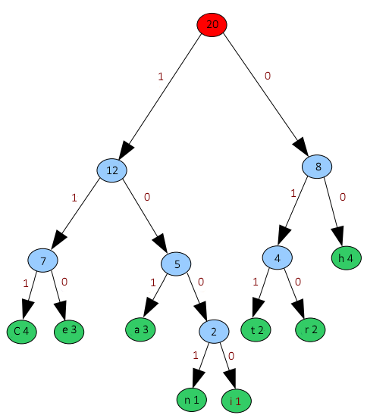
Application
Exemple 2 : Algorithme de Huffman
Sens de Lecture
Prenons un exemple. Cherchons à coder la
phrase : «Recherchechatchatain».
Caractère | A | C | E | H | I | N | R | T
Occurrence | 3 | 4 | 3 | 4 | 1 | 1 | 2 | 2
Le code de Huaffman de cette phrase est
Caractère | H | R | T | A | E | C | N | I
Code | 00 | 010 | 011 | 101 | 110 | 111 | 1001 | 1000
Le codage de recherchechatchatain donne : 0101101110011001011100110111001010111110010101110110001001
29

Slide 30
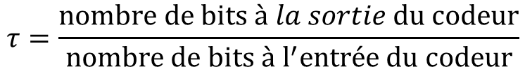
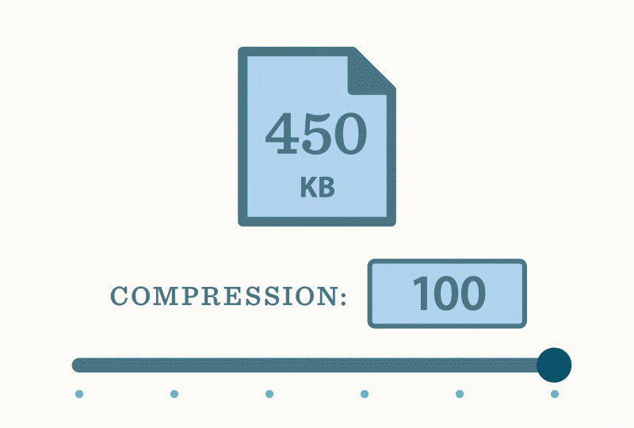
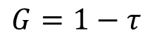


Taux et gain de compression (1/2)
Taux de compression
Le taux de compression permet de mesurer le rapport entre la taille des données à l’entrée du codeur et la taille des données à la sortie,
Gain de compression
Besoins contradictoires
Qualité
Débit
30

Slide 31
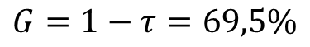
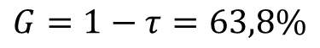
Taux et gain de compression (2/2)
Taux et gain de compression du code Huffman par rapport au code ASCII
Exemple : Texte : Bienvenue
Exemple : Texte : recherchechatchatain
31

Slide 32

Merci pour votre attention

